Slide 1

REDES DE INFORMACIÓN
OTROS PROTOCOLOS EMPLEADOS EN REDES WAN
Ingeniero ALEJANDRO ECHAZÚ
Ingeniero DIEGO ARES
alejandroechazu@yahoo.com

Slide 2
RED DIGITAL DE SERVICIOS INTEGRADOS
(RDSI)
ISDN

Slide 3
BASES DE LA ISDN
MULTIPLEXIÓN POR DIVISIÓN DE TIEMPO (TDM)
MODULACIÓN PCM-30 Y PCM-24
MULTIPLEXIÓN DE ORDEN SUPERIOR
JERARQUÍA DIGITAL PLESIÓCRONA (PDH). CASI SINCRONA.
JERARQUÍA DIGITAL SINCRÓNICA (SDH) Y SONET.

Slide 4
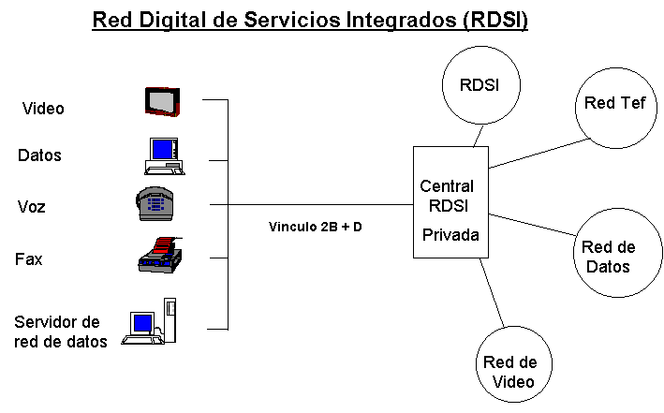

Slide 5
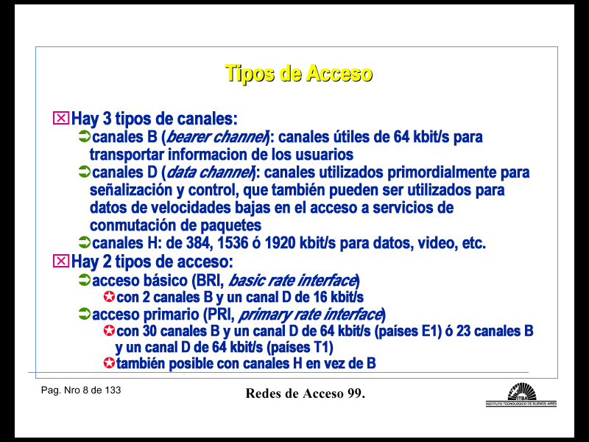

Slide 6
Red Digital de Servicios Integrados
INTERFAZ | CANALES | VELOCIDAD UTIL | VELOCIDAD TOTAL
BRI | 2B + D | 144 kbps | 160 kbps
PRI (USA) | 23B + D | 1,536 Mbps | 1,544 Mbps
PRI (Europa) | 31B + D | 2,048 Mbps | 2,048 Mbps
Canales B = 64 kbps
Canales D = 16 o 64 kbps según sea BRI o PRI

Slide 7
CUADRO BRI
Bit Canal B0 Canal D Canal B1 Canal D Bit cuadro cuadro
1 b 8 b 1 b 8 b 1 b 1 b
Se repite 8000 veces por segundo
Velocidad binaria total = 160 kbps
2 B = 128 kbps
1 D = 16 kbps
Overhead = 16 kbps

Slide 8
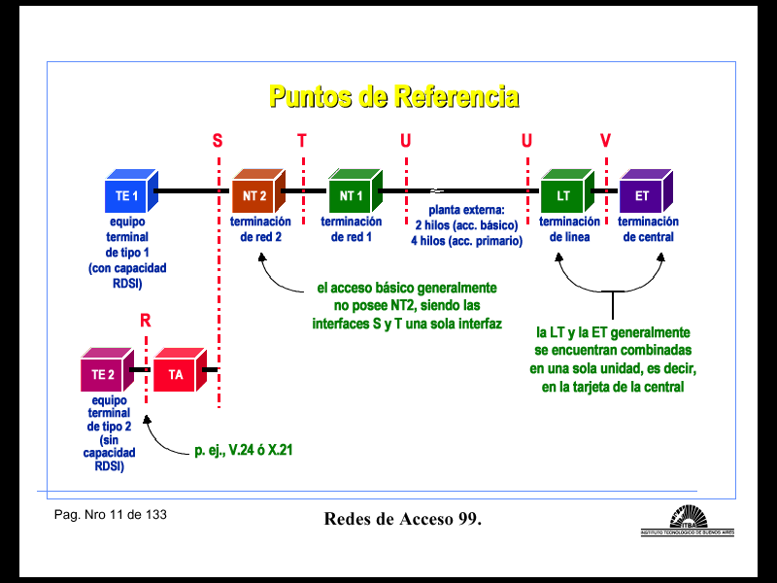
EQUIPO
TERMINAL
DE RED
(NTE)

Slide 9
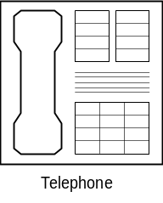
DESCRIPCIÓN
4Hilos
Usuario
2Hilos
Red
NT1
1 dispositivo ISDN
4Hilos
Usuario
4Hilos
NT1
NT2
Hasta 8 dispositivos ISDN

Slide 10
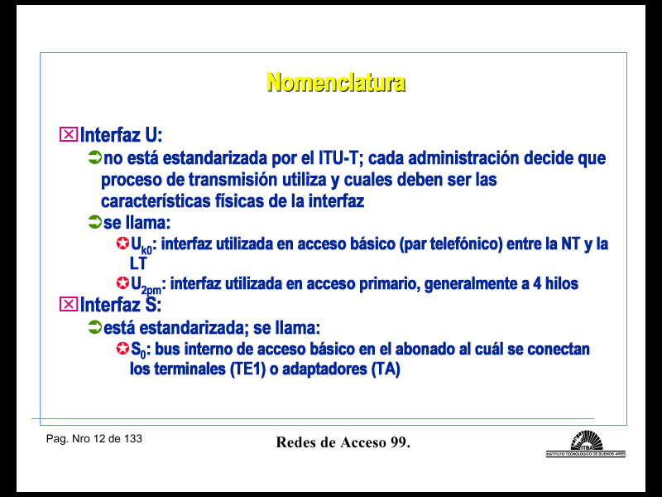

Slide 11
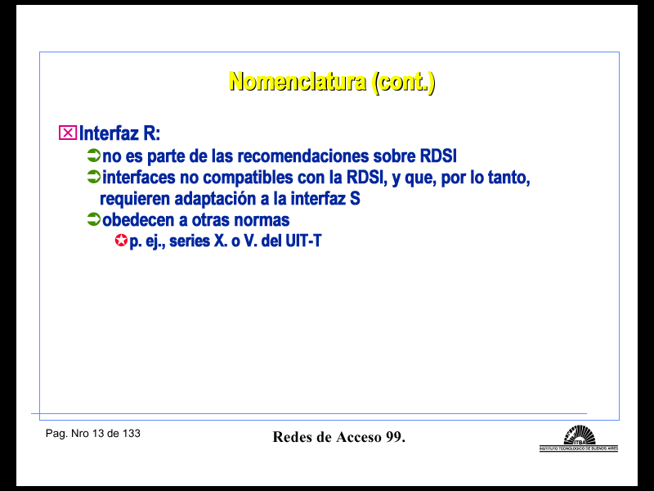

Slide 12
OTRAS CARACTERÍSTICAS
Lazo de abonado = 5 km
Multiplexión inversa (una entrada y varias salidas).
Ancho de banda por demanda (bonding) en MUX inverso.
Señalización por canal común. SCC Nro 7 y protocolo de canal D.
Compresión de datos.
Filtrado de paquetes broadcast de WAN.

Slide 13
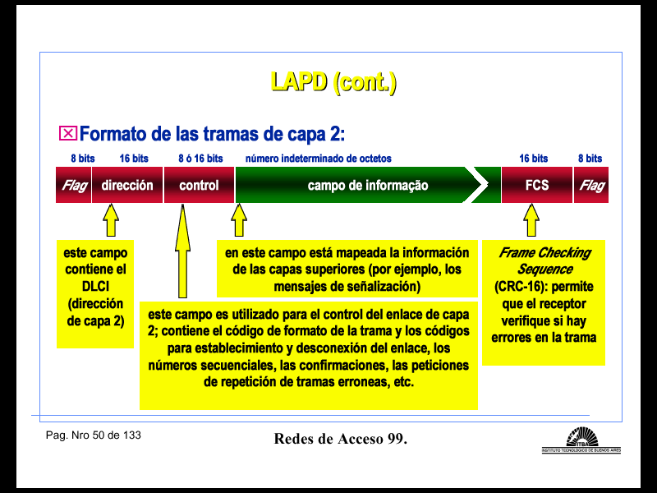

Slide 14
ALGUNAS VENTAJAS
ISDN
MAYOR VELOCIDAD CON LÍNEAS CONMUTADAS.
MENOR TASA DE ERRORES.
RÁPIDO ESTABLECIMIENTO DE LAS LLAMADAS. MENOR RETARDO.
IDENTIFICACIÓN DE NÚMERO AUTOMÁTICA (ANI).
ECONÓMICO FRENTE A ENLACE DEDICADO.

Slide 15
ALGUNAS APLICACIONES ISDN
VIDEOCONFERENCIAS.
CONEXIÓN DE LAN(S) MEDIANTE ENRUTADORES O PUENTES.
RESPALDO DE ENLACES PUNTO A PUNTO (SE ACTIVA CUANDO CAE EL ENLACE).
SERVICIOS DE DATOS, VOZ Y MULTIMEDIA, CONMUTADOS POR CIRCUITOS O POR PAQUETES.

Slide 16
B - ISDN (BANDA ANCHA)
SE BASA EN ISDN (BANDA ESTRECHA)
ORIENTADO A SERVICIOS DE VIDEO
VELOCIDADES MAYORES QUE LAS BÁSICAS (600 Mbps)
USO DE MEDIOS DE GRAN AB (FO)
ATM OPERA SOBRE ESTE TIPO DE RED

